Slide 1
Orgulho e egoísmo
As Dores da Alma
Escola de Evangelização de Pacientes
Grupo Espírita Guillon Ribeiro

Slide 2
Sobre a obra
“Em nossos apontamentos, denominamos os ‘sete pecados capitais’ como as ‘dores da alma’. São eles: o orgulho, a preguiça, raiva, a inveja, a gula, a luxúria e a avareza. Na atualidade, graças a valioso concurso das doutrinas psíquicas, de modo geral, e da psicologia espírita, especificamente, esses ‘pecados’ são considerados mais como desajustes, neuroses ou desequilíbrios íntimos. Em verdade os ‘pecadores’ precisam mais de autoanálise, reparação e tratamento do que de condenação, repressão ou castigo.”
        (HAMMED. As Dores da Alma, introdução.)
Notes:
Hammed entende, portanto, que as “dores da alma” são fases naturais da evolução terrena, nas quais estagiam todos os seres em crescimento espiritual, aprendendo a usar, convenientemente, seus impulsos inatos ou forças interiores.

Slide 3
Raiz de todo mal
Dentre os vícios, qual o que se pode considerar radical?
  “Temo-lo dito muitas vezes: o egoísmo. Daí deriva todo mal. Estudai todos os vícios e vereis que no fundo de todos há egoísmo. [...]”
        (ALLAN KARDEC. O Livro dos Espíritos, perg. 913)
Notes:
Dado que o egoísmo é a raiz de todos os vícios, optamos por iniciar este ciclo de estudos colhendo os esclarecimentos de Hammed a respeito dessa chaga humana e de seu filho primogênito, o egoísmo.

Slide 4
Por que é tão difícil vencer o egoísmo?
“De todas as imperfeições humanas, o egoísmo é a mais difícil de desenraizar-se porque deriva da influência da matéria, influência de que o homem, ainda muito próximo de sua origem, não pôde libertar-se e para cujo entretenimento tudo concorre:
  suas leis,
  sua organização social,
  sua educação. [...]”
        (ALLAN KARDEC. O Livro dos Espíritos, perg. 917)
Notes:
O egoísmo demonstra que o homem na Terra encontra-se ainda mais próximo de seu ponto de partida na jornada evolutiva, do que de sua meta. Essa imaturidade espiritual expressa-se nas relações, nas instituições, etc. Como exemplo, podemos citar a forma como geralmente lidamos com opiniões e ideias divergentes, procurando impor nosso ponto de vista; ou na educação acadêmica e no meio profissional, em que somos estimulados muito mais a competir do que colaborar.

Slide 5
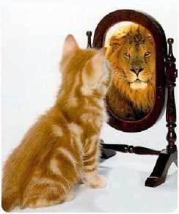
Compreendendo o orgulho
“O orgulho nos induz a julgar-nos mais do que somos; a não suportarmos uma comparação que nos possa rebaixar; a nos considerarmos tão acima dos nossos irmãos que o menor paralelo nos irrita e aborrece”.
        (ALLAN KARDEC. O Evangelho Segundo o Espiritismo,
        cap. 9, item 9.)
Notes:
Os indivíduos orgulhosos têm um interesse exacerbado por classificar tudo como certo ou errado, “porque isso lhes proporciona uma fictícia ‘cartilha do bem’, de onde encontram “instrumentos para manipular e dominar e, assim, se sintam ocupando uma posição de inquestionável autoridade.”
(HAMMED. As Dores da Alma, lição “Orgulho”, 2º capítulo.)

Slide 6
Como se comportam os orgulhosos?
“... se apoiam em um princípio de total submissão às regras e costumes sociais, bem como o defendem energicamente.”
“... sustentam uma aura de pessoas delicadas, evoluídas e desprendidas”, quando, na verdade, são severos críticos, policiais e disciplinadores das consciências.
“Exigem e esperam obediência absoluta, são superpreocupados com exatidão, ordem e disciplina, irritando-se com pequenos gestos que fujam aos padrões preestabelecidos.
Possuem uma inclinação compulsiva ao puritanismo, despertando, com isso, simpatia e consideração nas pessoas simplórias e crédulas.”
        (HAMMED. As Dores da Alma, lição “Orgulho”, 2º capítulo.)
Notes:
Interessante observarmos se não identificamos algum(ns) desses comportamentos em nossas próprias atitudes. Se identificarmos, acendamos a luz amarela e estejamos atentos e dispostos à mudança.

Slide 7
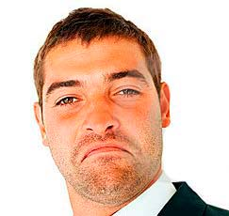

Em que o orgulhoso se transforma?
“Nosso orgulho quer transformar-nos em super-homens, [...] induzindo-nos a ser cuidadores e juízes [...] e, com arrogância, nomear os outros como desprezíveis, ociosos, improdutivos e inúteis.”
        (HAMMED. As Dores da Alma, lição “Orgulho”, 1º capítulo.)
Em “... censuradores morais, incapazes de compreender as dificuldades alheias [...].”
        (HAMMED. As Dores da Alma, lição “Orgulho”, 2º capítulo.)

Slide 8
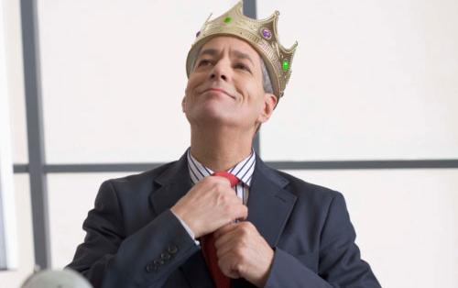
Desprezo
“Desprezar é sentir ou manifestar desconsideração por alguém ou por alguma coisa; portanto, é uma atitude sempre inadequada nas estradas de nossa existência evolutiva. Menosprezar é um sentimento pelo qual nos colocamos acima de tudo e de todos, avaliando com arrogância os acontecimentos e os fatos do alto da “torre do castelo” de nosso orgulho”.
        (HAMMED. As Dores da Alma, lição “Orgulho”, 1º capítulo.)
Notes:
A personalidade orgulhosa traz a reboque o sentimento de desprezo, que se traduz pela desconsideração do outro, ou seja, o indivíduo ignora a importância que o outro tem, inclusive para seu próprio progresso, já que a lei de sociedade (lei divina) estabelece o convívio social como o único meio de evolução do espírito.

Slide 9

Cada um tem uma importância
“A nenhuma coisa ou criatura deve-se atribuir o termo ‘desprezível’, pois tudo o que existe sobre a Terra é criação divina; logo, útil e proveitosa, mesmo que agora não possamos compreender seu real significado.
Talvez não entendamos de imediato nosso papel na vida, mas podemos ter a certeza de que todos somos importantes e todos fomos convocados a dar nossa contribuição ao Universo.”
        (HAMMED. As Dores da Alma, lição
        “Orgulho”, 1º capítulo.)
Notes:
Algumas pessoas afirmam que considerar todos como sendo importantes seria uma forma de dizer que ninguém o é. Essa ideia é falsa! Na pergunta 768 de O Livros dos Espíritos o Espírito de Verdade assevera:
“Homem nenhum possui faculdades completas. Mediante a união social é que elas umas às outras se completam, para lhe assegurarem o bem-estar e o progresso.”
Todos são importantes, pois cada um nos completa em algum aspecto e, assim, contribui para nosso progresso.

Slide 10
Meta individual
“O egoísmo é, pois, o alvo para o qual todos os verdadeiros crentes devem apontar suas armas, dirigir suas forças, sua coragem. Digo: coragem, porque dela muito mais necessita cada um para vencer-se a si mesmo, do que para vencer os outros.”
    Emmanuel
        (ALLAN KARDEC. O Evangelho Segundo o Espiritismo, cap. 11, item 11)
Notes:
Sendo o egoísmo uma chaga íntima, que corrói o organismo social a partir do indivíduo, também o combate deve ser travado no campo íntimo.
A meta, portanto, é individual de se vencer a si mesmo, começando por conhecer o inimigo (eu) e, em seguida, agindo de forma positiva para transformar as próprias atitudes, sem a pretensão de mudar o mundo, conquanto, este será naturalmente transformado.

Slide 11
Essa mudança pode ser repentina?
“... nada se opera bruscamente em a Natureza; jamais a saúde volta de súbito a um enfermo; entre a enfermidade e a saúde, há sempre a convalescença. Não pode o homem mudar instantaneamente o seu ponto de vista...; ele precisa de tempo para assimilar as novas ideias.”
        (ALLAN KARDEC. Obras Póstumas, Primeira Parte, cap. “O egoísmo e o orgulho”)
Notes:
Com relação a nós mesmos: precisamos asserenar o coração, para não cair no afobamento de querer vencer nosso orgulho e nosso egoísmo do dia para a noite, o que seria uma agressão e uma ilusão;
Com relação ao próximo: entendendo que tudo na Natureza obedece um ritmo e um tempo propício, precisamos ser mais indulgentes com as falhas alheias, compreendendo que ao outro talvez não tenha chegado ainda o tempo.
A indulgência consigo próprio, favorece a indulgência para com o outro.

Slide 12
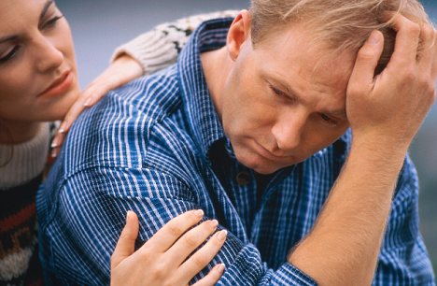
Não julguemos...
“Não julguemos, com nossos conceitos apressados, os acontecimentos em nosso derredor; antes, aguardemos com calma e façamos uma análise mais profunda da situação. Assim agindo, poderemos avaliar melhor todo o contexto vivencial”.
        (HAMMED. As Dores da Alma, lição
        “Orgulho”, 1º capítulo.)
Notes:
Nesse exercício de combater o egoísmo e o orgulho, o não julgamento é fundamental, pois é um requisito importante para vivenciarmos a indulgência.

Slide 13
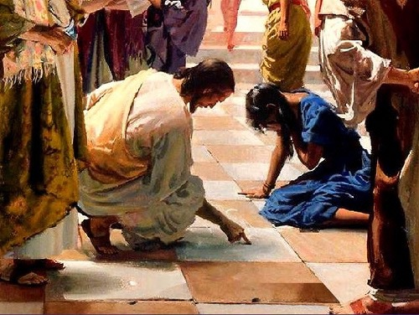
Jesus
“Mulher, onde estão aqueles teus acusadores? Ninguém te condenou?
E ela disse: “Ninguém. Senhor.”
E disse-lhe Jesus: “Nem eu também te condeno; vai-te e não peques mais”.
  Jesus
        (João, 8:10 e 11.)
Notes:
Jesus não censurou ou criticou a atitude inadequada, mas propiciou o desenvolvimento da autoconfiança, para que ela encontrasse por si mesma seus valores internos.
Nunca amadureceremos, se deixarmos os outros pensarem por nós e determinarem nossas escolhas.

